Slide 1
Distúrbios Osteomusculares Relacionados ao Trabalho – DORT
Maria Ines Azambuja
Maria Carlota Borba Brum
Maria Cecilia Verçoza
Jose Heitor Machado Fernandes
Em
Duncan, Schmidt. Giugliani e cols, Medicina Ambulatorial 2014

Slide 2
O que são as LER/DORT?

Slide 3
Contextualização – são SIGLAS
As L.E.R. são Lesões por Esforços Repetitivos (definição mais antiga)
A D.O.R.T. (conhecidas como doenças osteomusculares relacionados ao trabalho) são responsáveis pela alteração das estruturas osteomusculares – tendões, articulações, músculos e nervos.

Slide 4

Ler/Dort e as condições e comorbidades que abrigam
Tendinites Inflamatórias
Neuropatias Compressivas
Síndromes de Dor Regional
Lombalgias e Cervicalgias
Ocupacionais

Slide 5
Histórico das L.E.R
1700 - Ramazzini - Pai da Medicina do trabalho - "doença dos escribas e notórios".
1920 - Doença das tecelãs (1920)
1965 - Doença das lavadeiras
Década de 80 – Universalização do problema
      Várias profissões
        Movimentos repetitivos ou grande imobilização postural - Fenômeno Mundial.

Slide 6
DORT
DORT são desordens ou distúrbios dos tecidos moles de desenvolvimento insidioso, associadas principalmente a esforços, posturas inadequadas e movimentos repetitivos no trabalho, que se manifestam como dor osteomuscular acompanhada ou não de outras queixas (limitação de movimento, perda de força, dormência, tremores, edema, mudanças de temperatura,...)

Slide 7
D.O.R.T
Distúrbios Osteomusculares Relacionados ao Trabalho
Uma “síndrome clínica” caracterizada por dor crônica, acompanhada ou não por alterações objetivas e que se manifesta principalmente no pescoço, cintura escapular e/ou membros superiores em decorrência do trabalho.
INSS/1998

Slide 8
Causas das D.O.R.T
1) Dano
Diminuição do aporte sanguíneo à região
      Repetitividade e/ou força dos movimentos quanto na atividade estática das estruturas envolvidas
2) Dano
Trauma ou microtrauma - formação de processos inflamatórios locais.

Slide 9
TAMANHO DO PROBLEMA

Slide 10
Top 10 Health Conditions Reported By People Ages 40 to 64, 2004-2010, US
Causing Difficulty With Physical Function
Arthritis/rheumatism
Back/neck problems
Other musculoskeletal conditions
Fracture/bone/joint injury
Depression/anxiety/emotional problems
Weight problem
Lung/breathing problem
Nervous system condition
Heart problem
Diabetes
Causing Them to Need Help With Daily Activites or Personal Care*
Back/neck problems
Arthritis/rheumatism
Depression/anxiety/emotional problem
Nervous system condition
Diabetes
Hypertension
Heart problem
Other musculoskeletal conditions
Lung/breathing problem
Fracture/bone/joint injury
*Instrumental activities of daily living or activities of daily living.
Source: National Health Interview Survey, 2004-2010.

Slide 11
http://www.dieese.org.br/anuario/2016/Anuario_Saude_Trabalhador.pdf

Slide 12
http://www.dieese.org.br/anuario/2016/Anuario_Saude_Trabalhador.pdf
p. 206 e 207

Slide 13
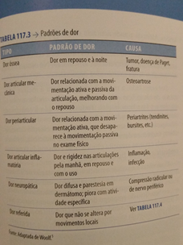
DOR OSTEOMUSCULAR
Fonte: Chakr R. Livro Medicina Ambulatorial Eds. Duncan e cols,
2014, p. 1201

Slide 14

Formas de APRESENTAÇÃO
1. Dor difusa em membros superiores, cintura escapular e pescoço, sem sinais de lesão ortopédica definida e sem limitacão significativa
dor na jornada de trabalho
2. Dor mais localizada, sugestiva de lesão ortopédica definida (bursite, tendinite, síndrome do tunel do carpo) e limitação progressiva para o trabalho –
lesão ortopédica definida - favorecida pela perícia
      (?) (ver adiante)
3. Dor crônica regional – Síndrome Miofascial
dor crônica
4. Dor crônica regional – Síndrome Complexa de Dor Regional
dor crônica mais severa
Lombalgias crônicas
dor

Slide 15
Formas clínicas principais
Dor difusa em membros superiores, cintura escapular e pescoço, sem sinais de lesão ortopédica definida e sem limitacão significativa (tipo possivelmente mais frequente nos ambulatórios das empresas).
Dor mais localizada, sugestiva de lesão ortopédica definida (bursite, tendinite, síndrome do tunel do carpo) e limitação progressiva para o trabalho, (possivelmente mais frequente, na fase inicial da incapacidade, em policlínicas de ortopedia).
Exigências biomecânicas específicas podem desencadear lesões localizadas (síndromes compressivas de nervos periféricos, tendinites, bursites, etc.)

Slide 16
Formas clínicas principais
Dor crônica regional moderada a severa, com ou sem lesão ortopédica definida associada e com limitação significativa (possivelmente apenas uma fração do total de casos de DORT de membro superior, mas possivelmente a maior proporção entre casos atendidos em ambulatórios clínicos, de saúde do trabalhador e pela previdência social).
Lombalgias crônicas, grupo separado dos demais tanto pela localização anatomica como pela história natural – usualmente progressão de lombalgia aguda para cronica, ao contrário dos DORT de membro superior, considerados como de instalação insidiosa.

Slide 17
DOR AGUDA
A dor por nocicepção, especialmente a aguda, é fundamental para a preservação da integridade do indivíduo, pois alerta para a ocorrência de lesões no organismo.
Nociceptor = um receptor preferencialmente sensível a estímulos nóxicos ou estímulos que, quando prolongados, podem se tornar nóxicos.
Estímulo nóxico= resulta de lesão de tecido normal.
JOSÉ HEITOR MACHADO FERNANDES
17

Slide 18
CICLO RETRO-ALIMENTADOR
DOR
INFLAMAÇÃO
ESPASMO
Este ciclo perpetua e agrava os sinais e sintomas dos DORTs.
Na fase crônica, os doentes apresentam diversas afecções que, sinergicamente, integram o ciclo rtroalimentador.

Slide 20
DOR CRÔNICA
É a que persiste além do tempo de resolução esperado da patologia que provocou o seu aparecimento.
Caracteriza-se pela pequena detecção dos sinais físicos e sempre vem acompanhada de consequências financeiras e sociais.
Ela esta associada a:
* Depressão * Posturas anti-álgicas
* Ansiedade * Aumento das preocupa-
* Hostilidade ções somáticas

Slide 21
DOR CRÔNICA
A dor crônica pode ser considerada como aquela que persiste além do tempo razoável para a cura de uma lesão, ou que está associada a processos patológicos crônicos, que causam dor contínua ou recorrente em intervalos de meses ou anos.
Na dor crônica, de forma geral, não ocorrem as respostas neurovegetativas presentes na dor aguda, devido à adaptação dos sistemas neuronais.

Slide 22
LER / DORT + DOENÇA DOR CRÔNICA
Comprometimento do Sistema Nervoso
Periférico Motor
déficits motores representados por perda de destreza
fasciculações
amiotrofias
hiporreflexia

Slide 23
LER / DORT + DOENÇA DOR CRÔNICA
Comprometimento do Sistema Nervoso Periférico Sensitivo
hipoestesia
alodínea
hiperpatia

Slide 24
LER / DORT + DOENÇA DOR CRÔNICA
Anormalidades Neurovegetativas
hiperidrose
anidrose
vasodilatação ou palidez cutâneas
dermografismo
piloereção
distrofia cutânea
atrofia óssea,muscular e dos anexos da pele

Slide 25
DORT : CASOS AGUDOS CASOS CRÔNICOS
dort / amert
casos agudos
Não tratados Mal conduzidos
dort / amert
casos crônicos
via final
DOENÇA DOR CRÔNICA

Slide 26
Escada de 3 - degraus
3 severe
Morphine
Hydromorphone
Methadone
Levorphanol
Fentanyl
Oxycodone
± Adjuvants
2 moderate
A/Codeine
A/Hydrocodone
A/Oxycodone
A/Dihydrocodeine
Tramadol
± Adjuvants
1 mild
ASA
Acetaminophen
NSAIDs
± Adjuvants

Slide 27
DOR EM AMERT / DORT
Comportamento
Sofrimento
Dor
Nocicepção
27

Slide 28
DORT / AMERT – TRATAMENTO DOENTES COM DOR CRÔNICA
O TRATAMENTO INTERDISCIPLINAR
DE DOENTES COM DOR CRÔNICA
É MAIS EFICAZ E MENOS
DISPENDIOSO QUE A ADOÇÃO DAS
MEDIDAS TERAPÊUTICAS TRADICIONAIS.

Slide 29
DORT / AMERT – REABILITAÇÃO
COM EQUIPE INTERDISCIPLINAR
REABILITAÇÃO
AÇÃO EQUIPE INTERDISCIPLINAR
REINTEGRAÇÃO DO PACIENTE
TRABALHO SOCIEDADE FAMÍLIA

Slide 30
Condições neuro-ortopédicas localizadas mais comumente identificadas em casos de DORT em MsSs
Síndrome do tunel do carpo
Tendinite de antebraço
Cervicalgia/cervico-braquialgia
Tendinite/Bursite Ombro
Síndrome do Impacto/ Ruptura de Manguito

Slide 31
Síndromes dolorosas regionais de MsSs mais comumente identificadas em casos de DORT
Síndrome Miofascial
Síndrome de Dor Regional Complexa

Slide 32
Diagnóstico/ Sintomas na D.O.R.T
A DORT se manifesta clinicamente por um sintoma subjetivo e peculiar a cada indivíduo que é a DOR.
Conseqüência de trauma direto de estruturas orgânicas por sobrecarga funcional ou traumatismos externos, acarretando danos aos tecidos mais comumente afetados, como os músculos, tendões, fáscias, nervos e articulações.

Slide 33
Síndromes dolorosas regionais de MsSs mais comumente identificadas em casos de DORT
Síndrome Miofascial
Síndrome de Dor Regional Complexa

Slide 34
Síndrome Dolorosa Miofascial
-dor regional moderada a severa, insiosa, progressiva, com ou sem lesão ortopédica definida (tendinite, síndrome compressiva), e com limitação significativa
(perda de força, dor noturna, insônia)
- possivelmente a maior proporção entre casos atendidos em ambulatórios clínicos, de saúde do trabalhador e pela previdência social.

Slide 35
Síndrome dolorosa miofascial
Sinais e sintomas indispensáveis para diagnóstico positivo
Dor regional
Hipertonia regional
Ponto gatilho: ponto(s) hipersensível(is) localizado(s) em músculos ou em bandas musculares tensas (caracterizadas por encurtamento de fibras musculares) nas quais a palpação produz reação de retirada com dor local ou referida
Sinais e sintomas adicionais
Parestesias distais à área afetada
Redução de força
Incoordenação de movimentos finos
Tremor ao esforço
Paciente deixa cair objetos
Sensação de peso
Força reduzida ao exame, na comparação com o outro membro
Alteração no padrão de sono
Fontes: Gerwin, 1997, 2001 e Hadler, 2004.

Slide 36
IMPORTANTE:
A dor miofascial pode ser a responsável por dores atribuídas a Síndromes Ortopédicas, como epicondilites, síndrome do tunel do carpo, ciática,...

Slide 37
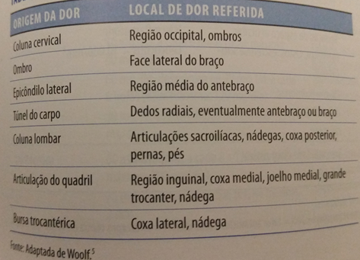
Fonte: Chakr R. Livro Medicina Ambulatorial Eds. Duncan e cols,
2014, p. 1201

Slide 38
A seguir..
Mapas de pontos gatilho miofasciais
Cada link leva a texto com descrição dos musculos envolvidos

Slide 39
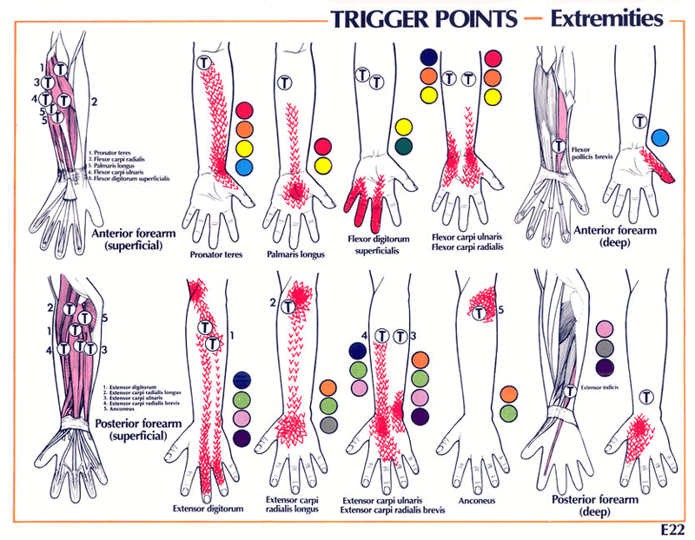
Dores tipo STC
http://www.gadibody.com/treatments/carpal-tunnel.php
Objetivo: ver a descrição dos músculos afetados e a localização dos trigger points
(clicar na primeira figura embaixo, na seta do lado D, que inicia um slide-show)
As interpretações de relação causa-e-efeito do autor podem ou não ser corretas. Esta é uma área de estudo em desenvolvimento

Slide 40
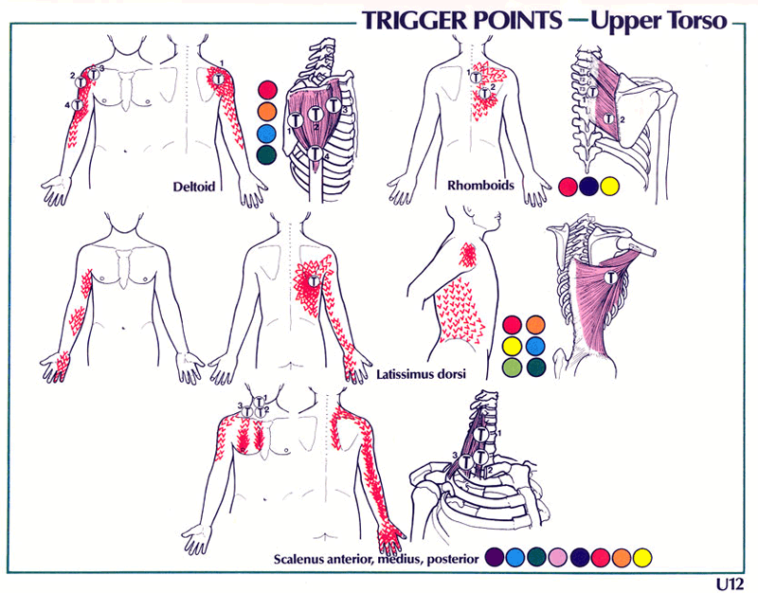
DOR NO OMBRO
http://www.gadibody.com/treatments/shoulder-pain.php
Objetivo: ver a descrição dos músculos afetados e a localização dos trigger points
(clicar na primeira figura embaixo, na seta do lado D, que inicia um slide-show)
As interpretações de relação causa-e-efeito do autor podem ou não ser corretas. Esta é uma área de estudo em desenvolvimento

Slide 41
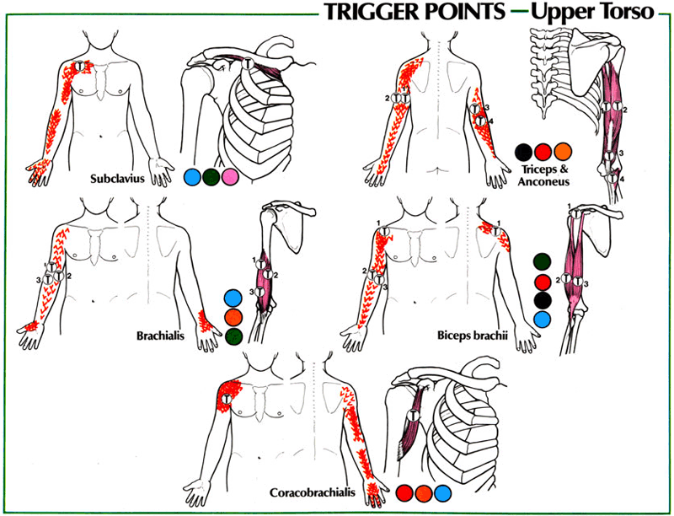
Dor referida para o cotovelo
http://www.gadibody.com/treatments/tennis-elbow.php
Objetivo: ver a descrição dos músculos afetados e a localização dos trigger points
(clicar na primeira figura embaixo, na seta do lado D, que inicia um slide-show)
As interpretações de relação causa-e-efeito do autor podem ou não ser corretas. Esta é uma área de estudo em desenvolvimento

Slide 42
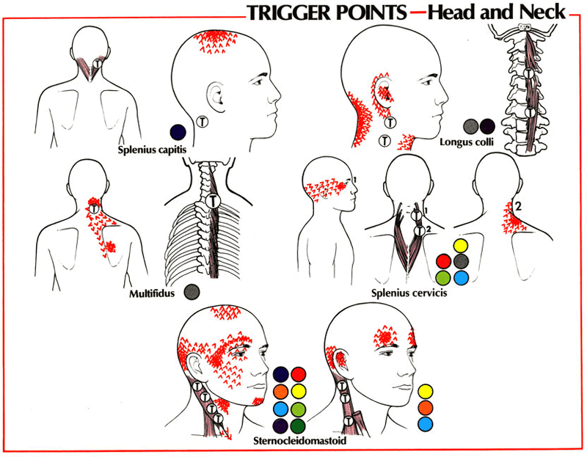
Cabeça e pescoço
http://www.gadibody.com/treatments/neck-pain.php
Objetivo: ver a descrição dos músculos afetados e a localização dos trigger points
(clicar na primeira figura embaixo, na seta do lado D, que inicia um slide-show)
As interpretações de relação causa-e-efeito do autor podem ou não ser corretas. Esta é uma área de estudo em desenvolvimento

Slide 43
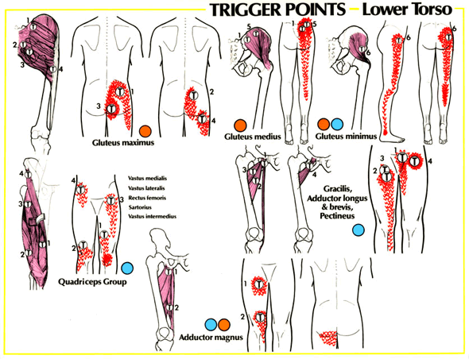
Quadril
http://www.gadibody.com/treatments/hip-pain.php
Objetivo: ver a descrição dos músculos afetados e a localização dos trigger points
(clicar na primeira figura embaixo, na seta do lado D, que inicia um slide-show)
As interpretações de relação causa-e-efeito do autor podem ou não ser corretas. Esta é uma área de estudo em desenvolvimento

Slide 44
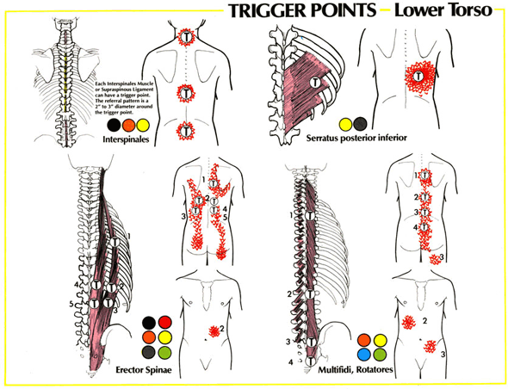
Lombalgia
http://www.gadibody.com/treatments/lower-back-pain.php
Objetivo: ver a descrição dos músculos afetados e a localização dos trigger points
(clicar na primeira figura embaixo, na seta do lado D, que inicia um slide-show)
As interpretações de relação causa-e-efeito do autor podem ou não ser corretas. Esta é uma área de estudo em desenvolvimento

Slide 45
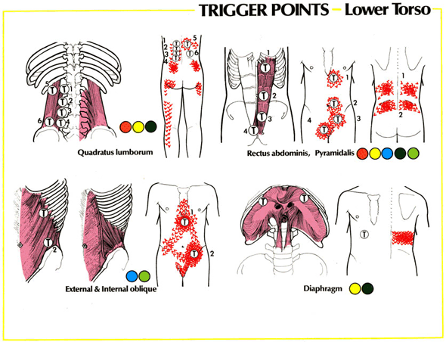
Dor tipo Ciática
http://www.gadibody.com/treatments/sciatica.php
Objetivo: ver a descrição dos músculos afetados e a localização dos trigger points
(clicar na primeira figura embaixo, na seta do lado D, que inicia um slide-show)
As interpretações de relação causa-e-efeito do autor podem ou não ser corretas. Esta é uma área de estudo em desenvolvimento

Slide 46
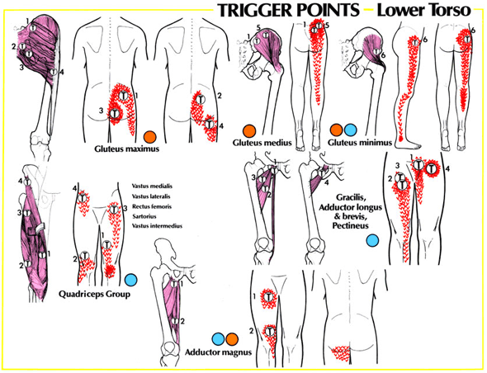
Dor em Joelho
http://www.gadibody.com/treatments/knee-pain.php
Objetivo: ver a descrição dos músculos afetados e a localização dos trigger points
(clicar na primeira figura embaixo, na seta do lado D, que inicia um slide-show)
As interpretações de relação causa-e-efeito do autor podem ou não ser corretas. Esta é uma área de estudo em desenvolvimento

Slide 47
Sindrome de Dor Regional Complexa
Critérios diagnósticos
Trauma inicial ou imobilização (ou não...)
Dor contínua, alodinia ou hiperalgesia de modo a que a dor seja desproporcional ao evento desencadeante
Evidência, em algum momento, de edema, alteração no fluxo sanguíneo da pele ou atividade sudomotora anormal na região abarcada pela dor
O diagnóstico é excluído em caso da existência de condição que poderia explicar o grau de dor e disfunção
* Os critérios 2, 3 e 4 são requeridos para o diagnóstico. Fonte: International Association for the Study of Pain, 1994

Slide 48
Síndrome Complexa de Dor Regional
dor severa, com ou sem lesão ortopédica desencadeante associada, e frequentemente levando à incapacidade definitiva
Frequência relativamente baixa entre casos de dor, mas severidade alta faz com prevalência entre dor com incapacidade aumente

Slide 49
Sindrome de Dor Regional Complexa
Critérios diagnósticos
Trauma inicial ou imobilização (ou não...)
Dor contínua, alodinia ou hiperalgesia de modo a que a dor seja desproporcional ao evento desencadeante
Evidência, em algum momento, de edema, alteração no fluxo sanguíneo da pele ou atividade sudomotora anormal na região abarcada pela dor
O diagnóstico é excluído em caso da existência de condição que poderia explicar o grau de dor e disfunção
* Os critérios 2, 3 e 4 são requeridos para o diagnóstico.
Fonte: International Association for the Study of Pain, 1994;

Slide 50

Síndrome Complexa de Dor Regional
http://www.ted.com/talks/elliot_krane_the_mystery_of_chronic_pain.html

Slide 51
Referencias para recursos adicionais
Atlas musculoesquelético – U. Washington
http://depts.washington.edu/msatlas/content.html#116 brainman
2. Videocirurgia de reparo artoscópico de ruptura Sdo manguito rotador
http://mdvideocenter.brighamandwomens.org/specialties/orthopedic-and-arthritis/rotator-cuff-arthroscopic-rotator-cuff-repair
3. Semiologia ortopédica pericial
http://www.ufrgs.br/semiologiaortopedica/ Heitor Marques Fernandes
4. Brainmen – Understanding pain in less than 5 minutes (portuguese subtitles)
https://youtu.be/DnH8cs417Cw

Slide 52
DOR e Doença
Talvez o melhor CID para enquadrar os casos de dor crônica osteomuscular não esteja no capítulo das doenças osteomusculares, nem nos códigos de síndromes compressivas.
Talvez devessemos recomendar ao INSS os CIDs R52.1 – dor cronica intratável ou R52.2 – outro tipo de dor cronica, do capítulo Capítulo XVIII: Sintomas, sinais e achados anormais de exames clínicos e de laboratório, não classificados em outra parte, como a melhor codificação para a dor crônica secundária aos DORT.
E propor que na próxima classificação, a dor crônica passe a ser classificada como doença, como é o caso hoje, da depressão.
- Rev Brasileira de Medicina do Trabalho 2013.

Slide 53
Ver – sobre dor crônica
http://www.ted.com/talks/elliot_krane_the_mystery_of_chronic_pain.html
http://www.bodyinmind.org/ted-tedx-why-things-hurt-ted-talk-lorimer-moseley/
Neste mais importante é ler o primeiro comentário...

Slide 54
A Vigilância da Saúde do Trabalhador deve detectar causas predisponentes
Produção a todo custo
    Sobrecarga física e psíquica
O cliente tem sempre a razão
Distribuição inadequada dos afazeres
Ambiente não ergonômico

Slide 55
Comunicado de Acidente de Trabalho
Nexo causal – importante !!!!!!!!!!!!!
Quando ???????????

Slide 56
DORT
Disturbios relacionados ao trabalho...
dois sentidos:
causados ou agravados pela atividade ocupacional
Serem “acidente do trabalho” – ou seja, legalmente (*) terem estatus diferente da mesma lesão causada em atividade não ocupacional
________________________
(*) direitos previdenciários e implicações cíveis e criminais

Slide 57
DORT
acidente do trabalho
1. conceito amplo (para notificação via SUS)
Todo o agravo (acidente ou doença) provocado ou agravado pelo trabalho
2. conceito previdenciário – para benefícios
Requisitos
      que o trabalhador seja segurado da previdência social na categoria “empregado com carteira assinada” – CLT
      que a avaliação pericial conclua por haver
nexo técnico-epidemiológico (NTEP) entre a incapacidade e lesão/agravo provocado pelo trabalho

Slide 58
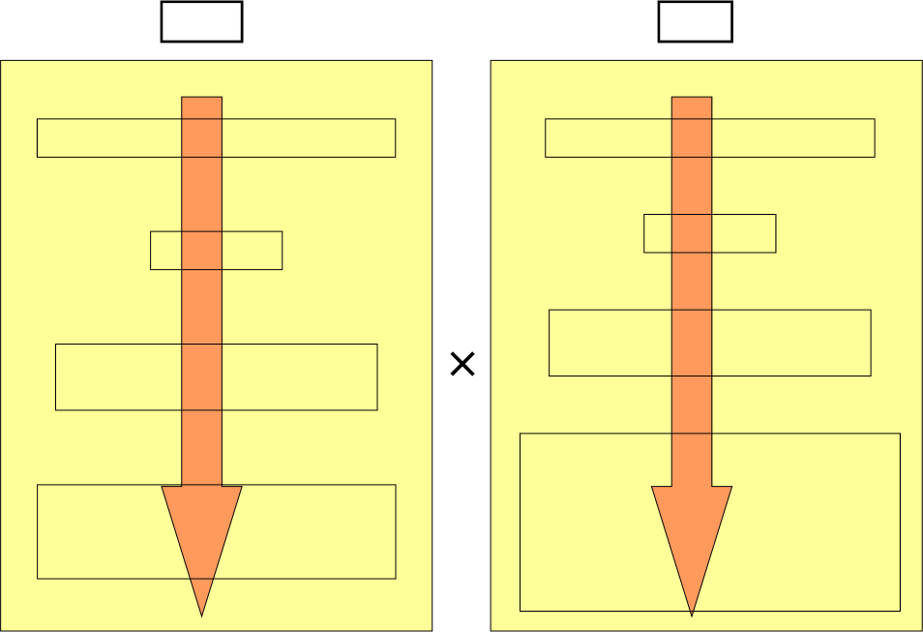
B31
B91
Auxílio-Doença Previdenciário
Auxílio-Doença Acidentário
Sem CAT
Com CAT
Até o 15° dia – empregador Após – INSS (afastamento)
Até o 15° dia – empregador Após – INSS (afastamento)
O empregador deposita 8% no FGTS durante o período de afastamento, há estabilidade no emprego durante 1 ano após o retorno, permanecem outros benefícios que constam na convenção Coletiva
O trabalhador não tem direito à estabilidade, FGTS, e outros benefícios da Convenção Coletiva

Slide 59
Acidentes do Trabalho no Brasil, 2011
Motivo/Situação | Quantidade | Percentual
Típico-Com Cat | 423.167 | 59,50
Sem Cat | 172.684 | 24,28
Trajeto-Com Cat | 100.230 | 14,09
Doença do Trabalho-Com Cat | 15.083 | 2,12
Total | 711.164 | 100,00
Fonte: MPAS

Slide 60
Fatores de pior prognóstico
Falta de apoio de níveis superiores para uma atuação adequada.
Diagnóstico impreciso e acompanhamento inadequado durante o tratamento médico
Readaptação ao trabalho deficiente.
Falta de um programa ergonômico.
        Fisioterapia – Ginástica laboral

Slide 61
Estresse
Estresse – o estresse é um processo vital e fundamental onde pode ser dividido em dois tipos ou seja, quando passamos por mudanças boas, temos o estresse positivo e quando atravessamos alguma fase negativa, estamos vivenciando o estresse negativo.
Hans Selye (1930)

Slide 62
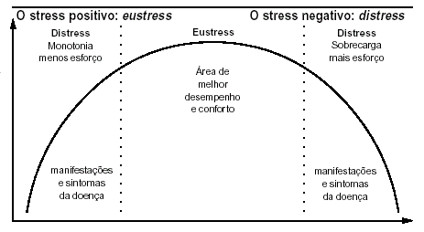
Estresse
Representação esquemática do estresse

Slide 63
Prevenção D.O.R.T
Organização do Trabalho
(função da relação entre o homem e a máquina)
Ergonomia
Postura errada.

Slide 64
Prevenção D.O.R.T
Objetivar ações que visem alterar as características relacionadas à:
Repetitividade,
Excesso de movimentos,
Falta de flexibilidade de tempo e ritmo,
Exigência de produtividade,
Falta de canais de diálogo entre trabalhadores e empresa,
Pressão para manter a produção.
Mobiliários e equipamentos inadequados.

Slide 65
Ações para D.O.R.T
Incentivar o trabalhador a prestar atenção em sintomas e limitações, mesmo que pequenas, e orientá-lo a procurar logo o auxílio.
Propiciar aos médicos que atendem aos trabalhadores um diálogo com a empresa nos casos que houver necessidade de mudar as características do posto de trabalho.

Slide 66
Ações
Reciclagem dos médicos – Atendimento adequado ao trabalhador.
Amparo ao trabalhador com D.O.R.T – tratamento e reabilitação.
Política de prevenção - Evitar o adoecimento dos trabalhadores.

Slide 67
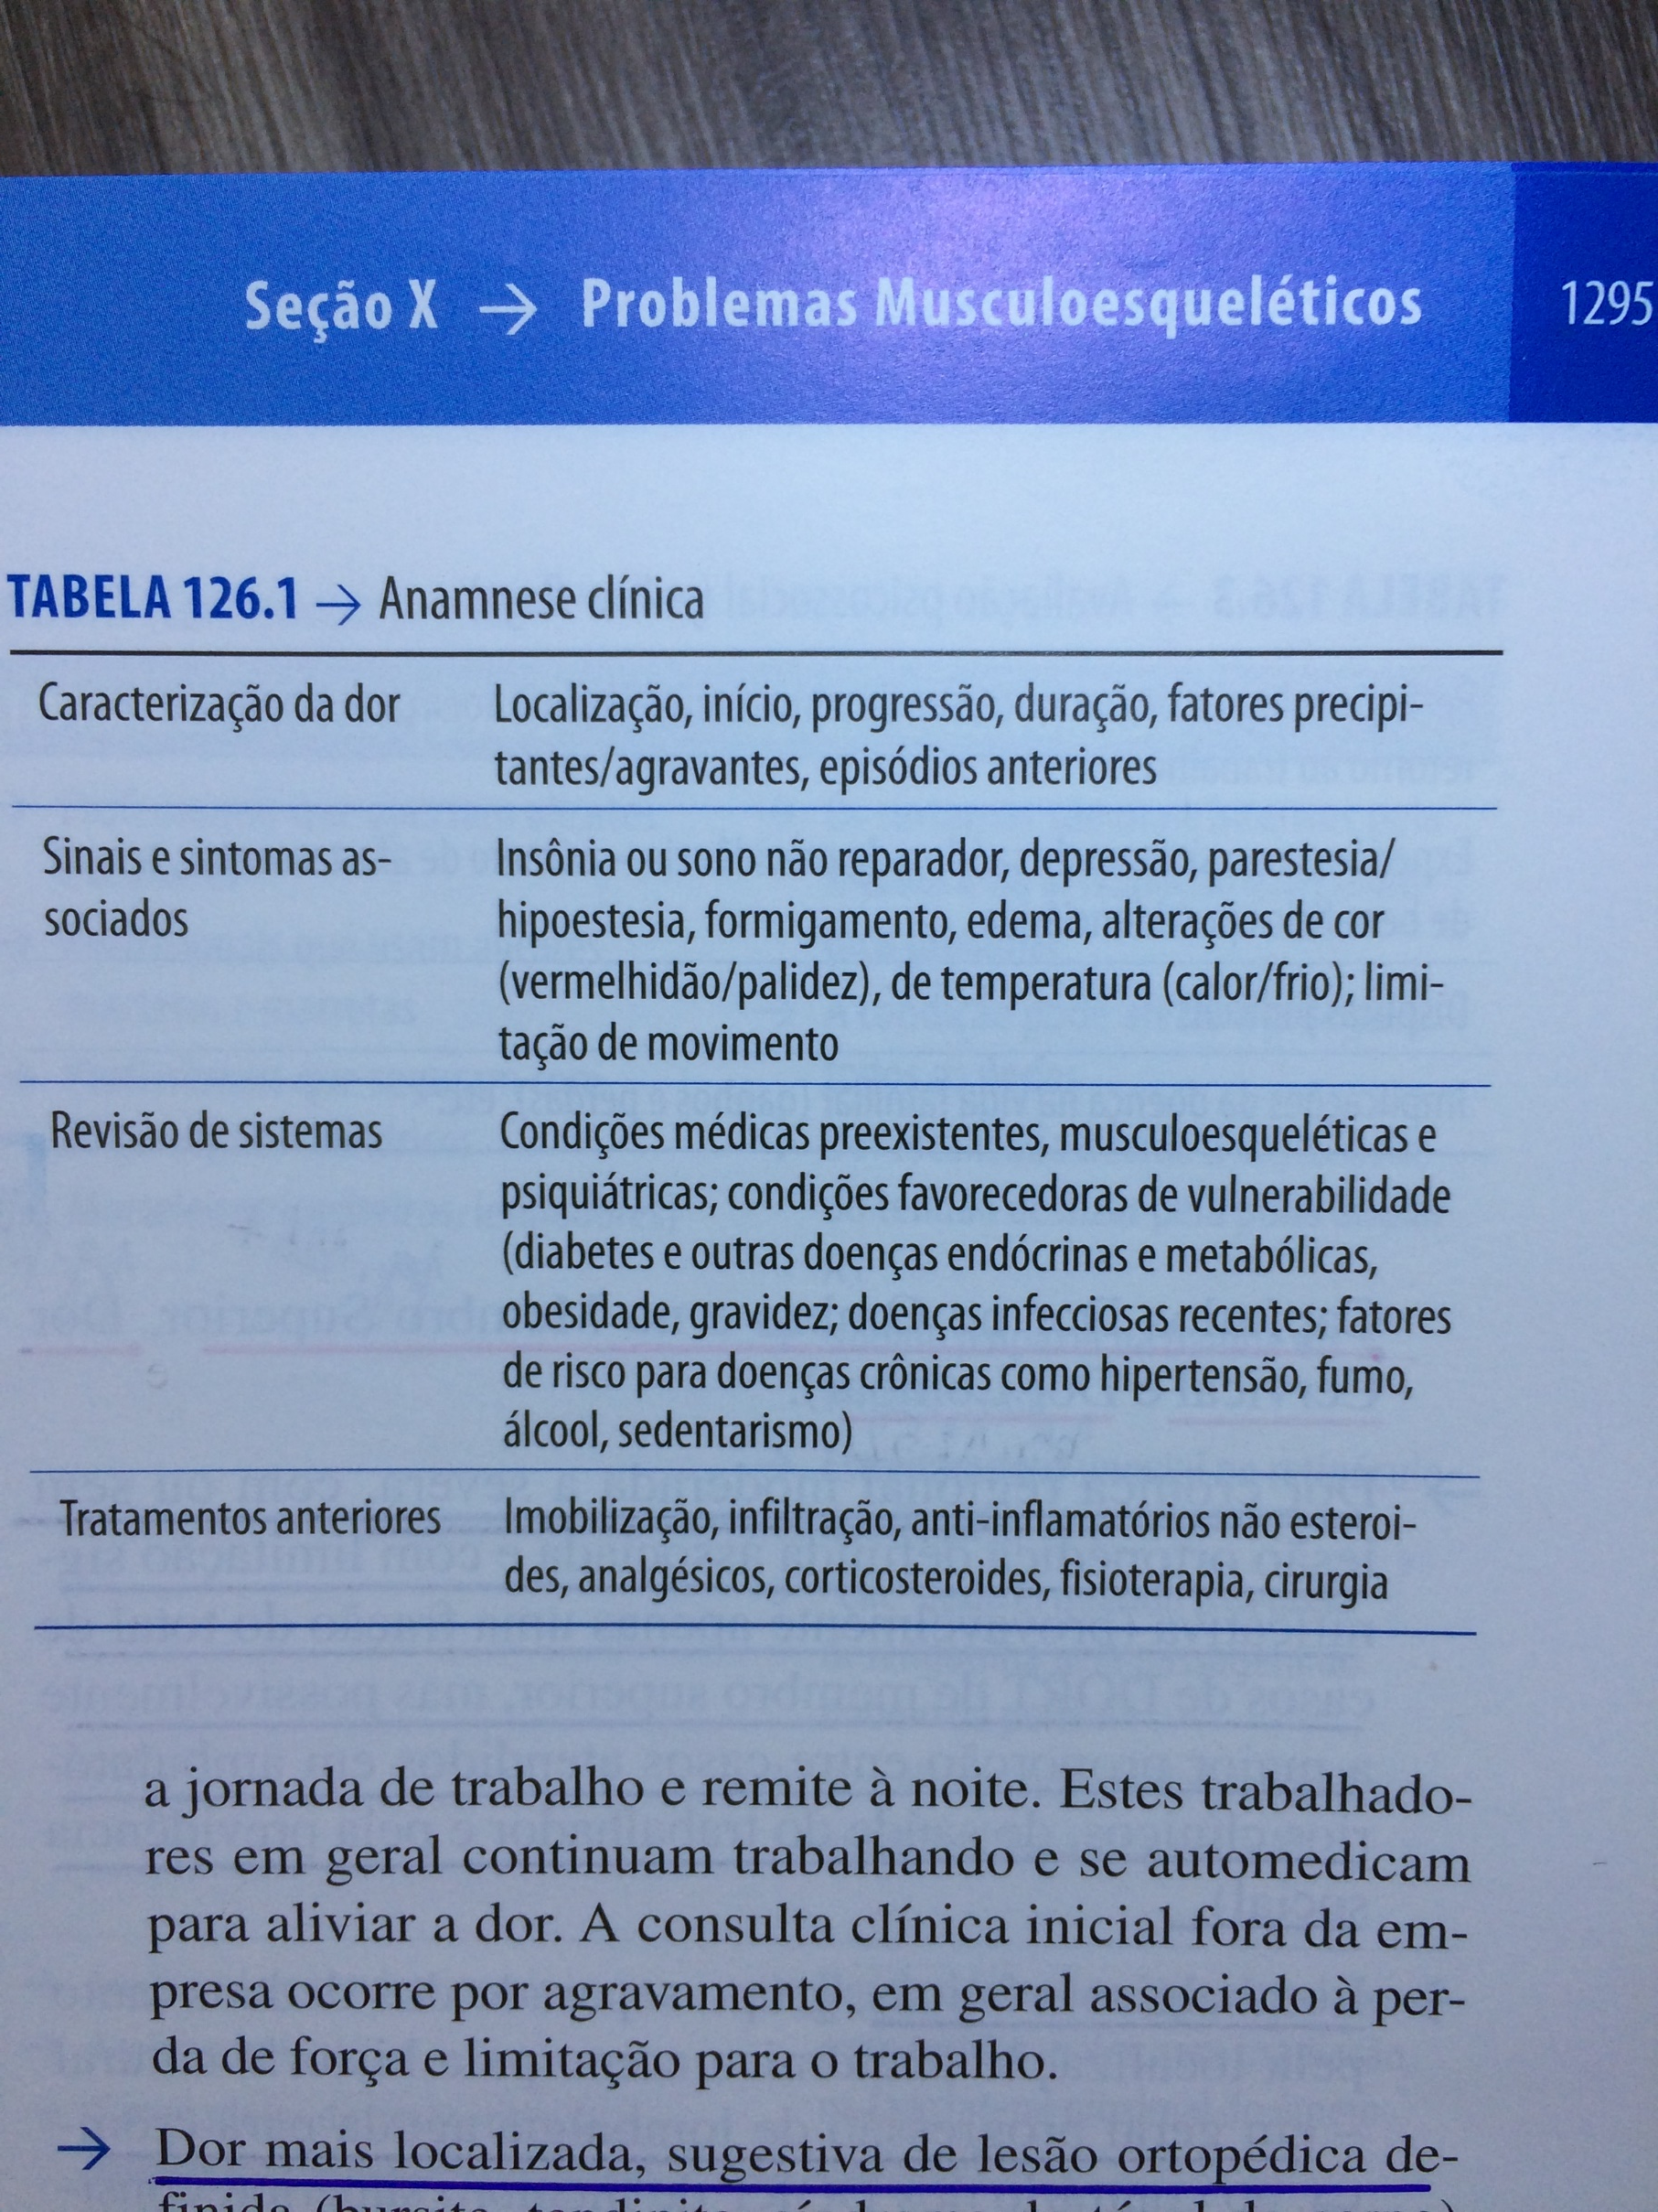

Slide 68
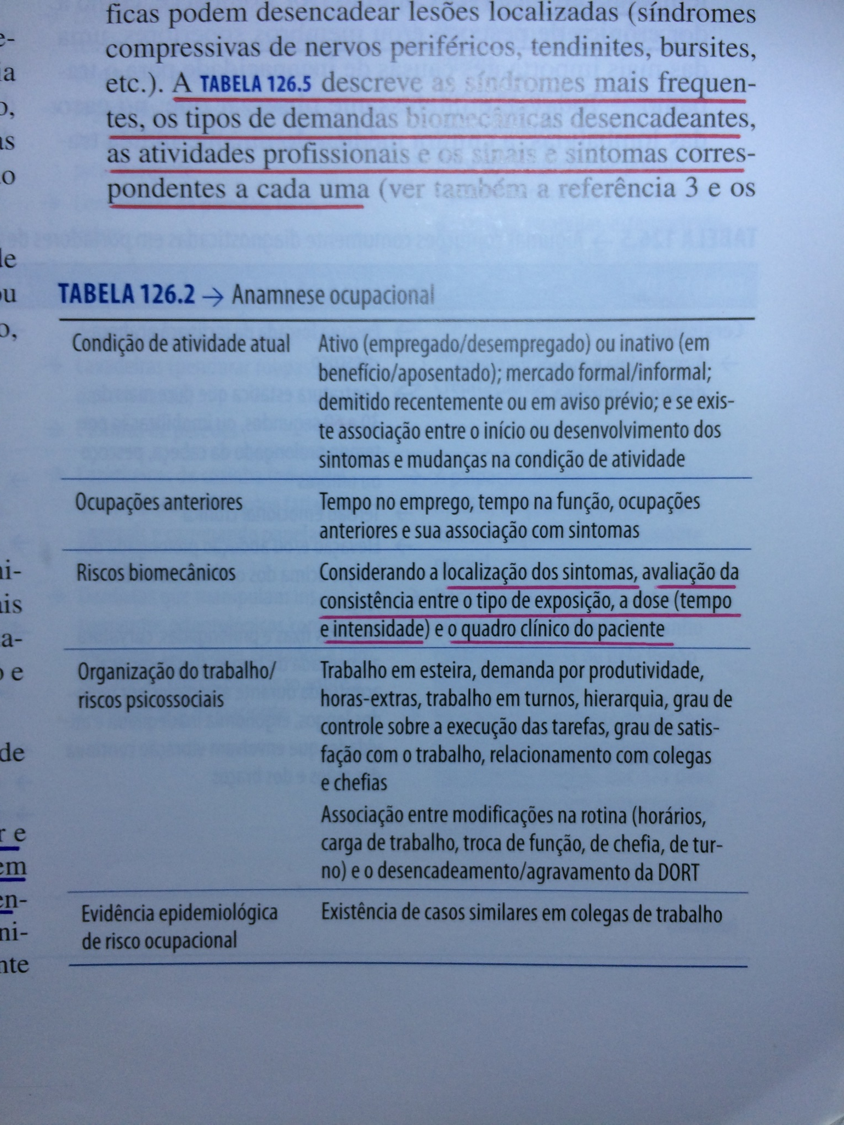

Slide 69
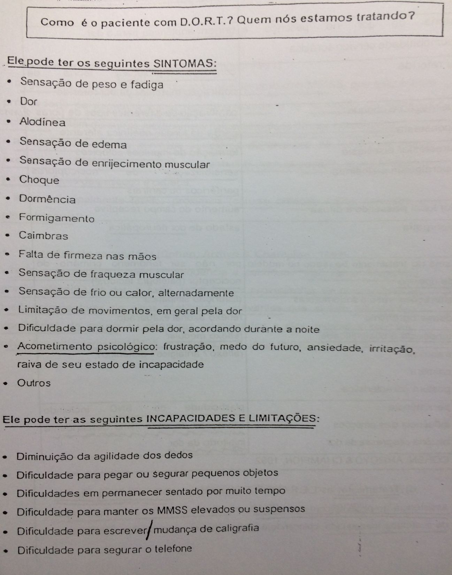

Slide 70
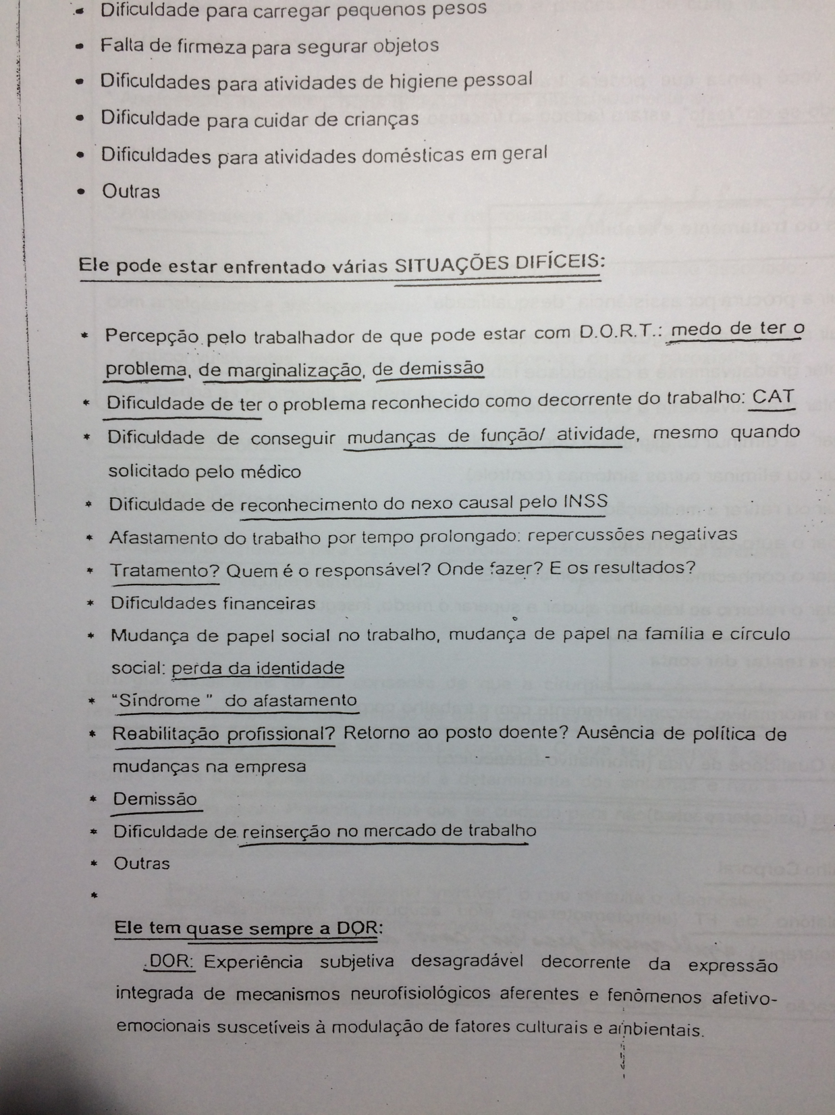

Slide 71
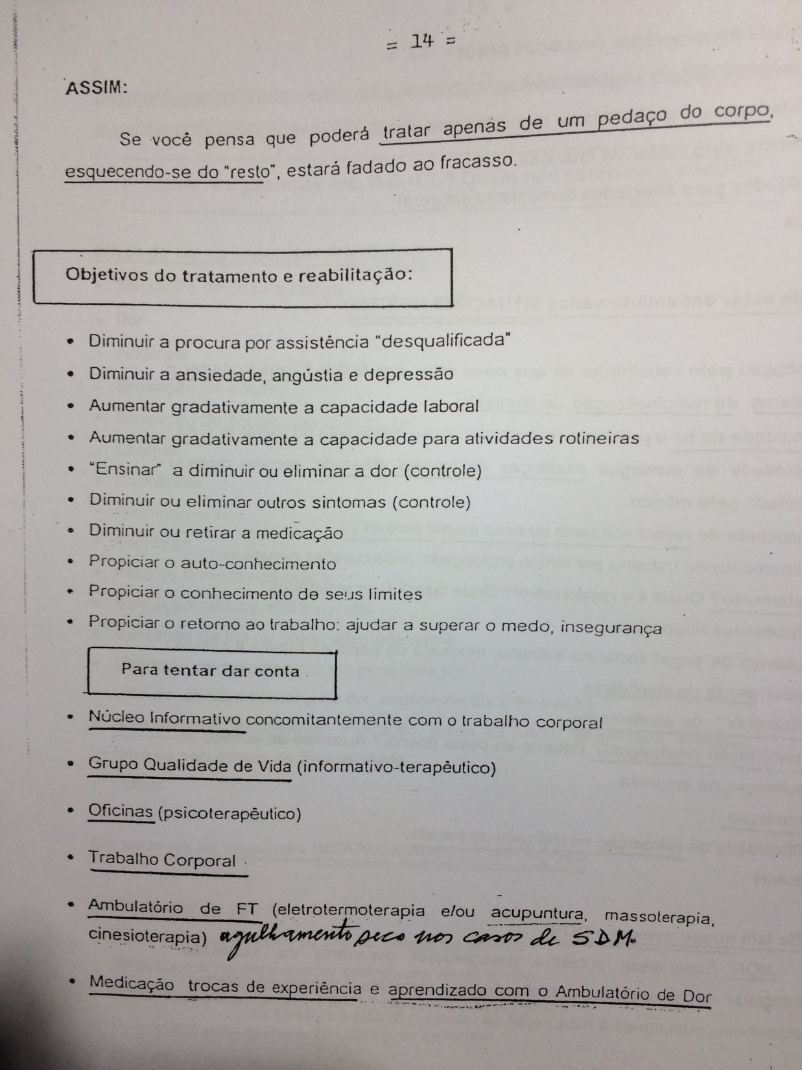

Slide 72
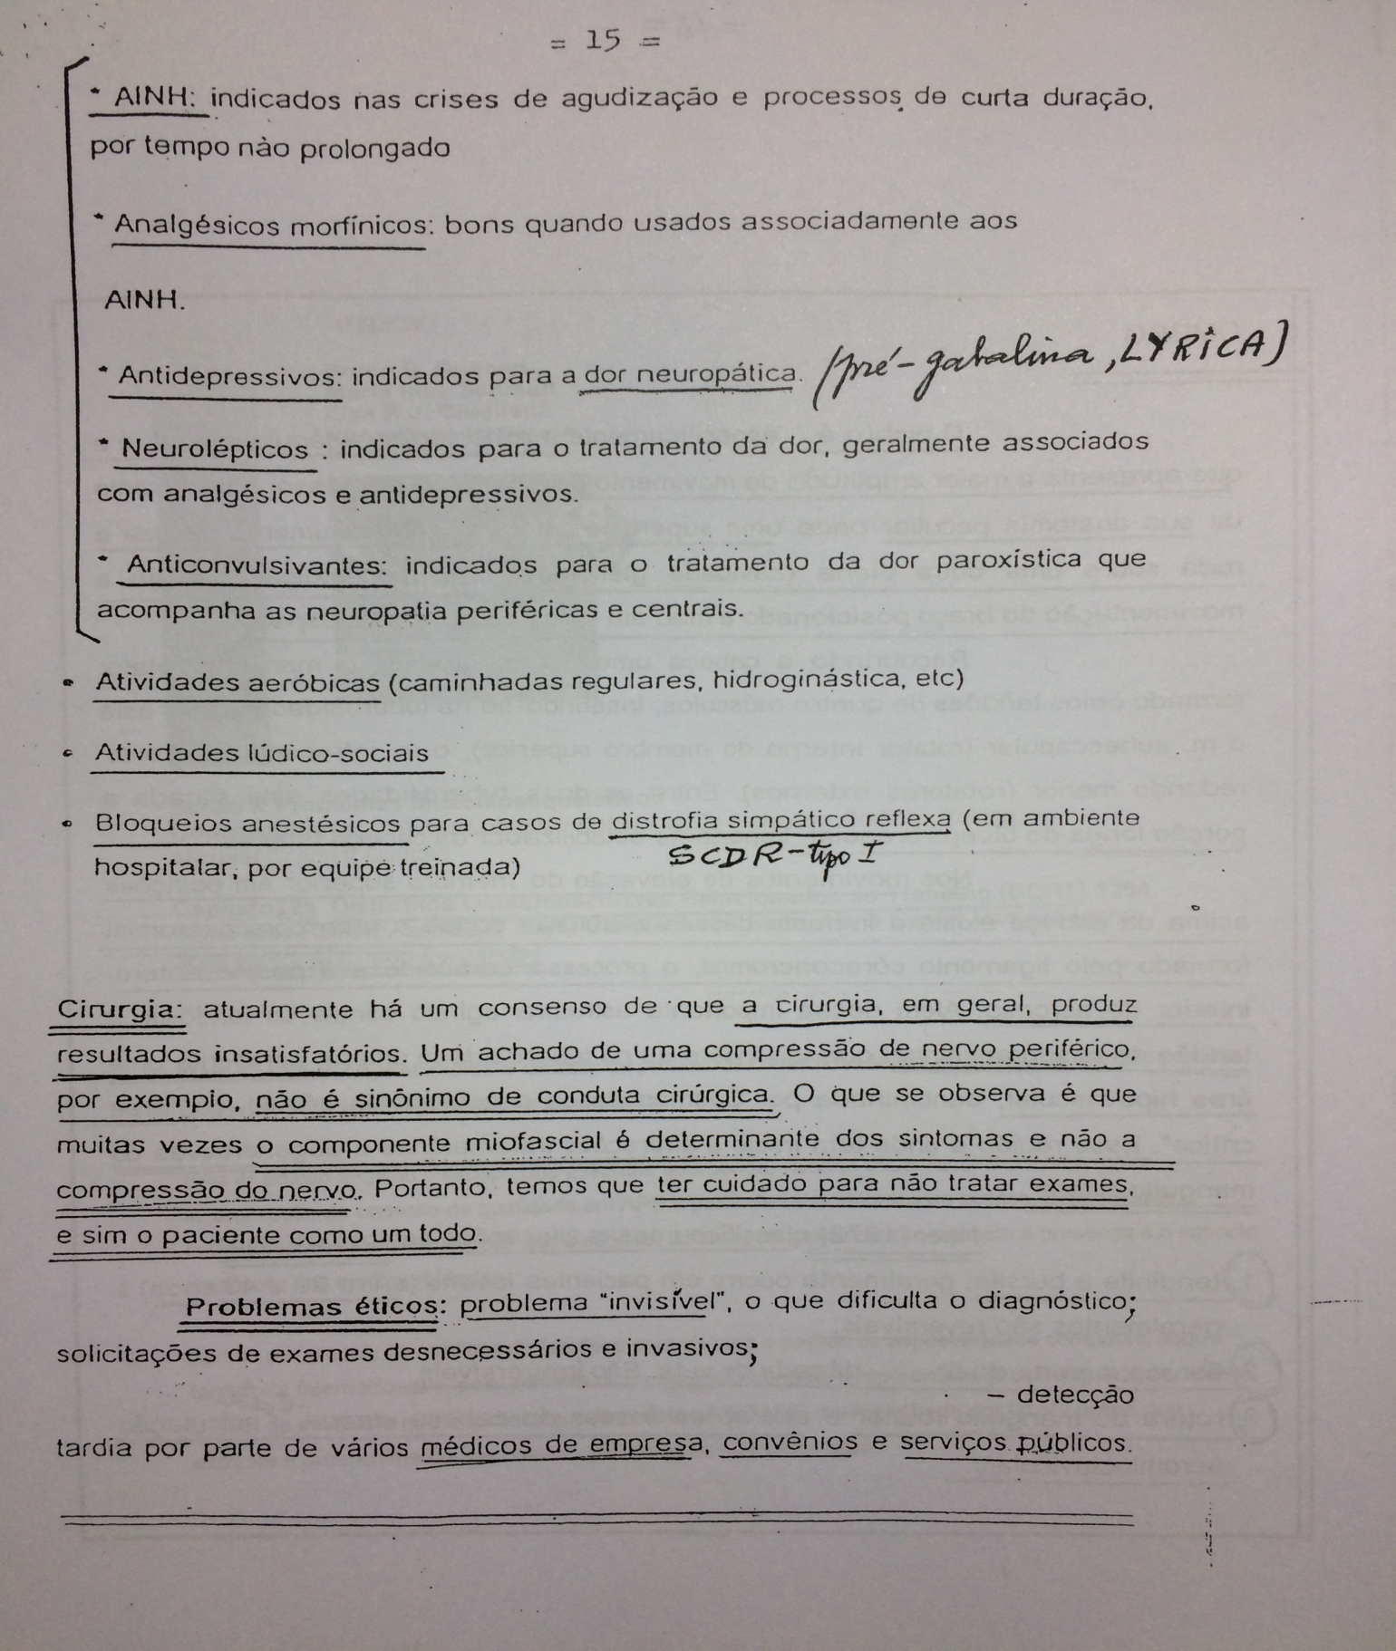

Slide 73
Paradigma dominante
Biomecânico
TESTES FÍSICOS ESPECIAIS
TESTES PROVOCATIVOS BASEADOS NA BIOMECÂNICA DO MOVIMENTO PARA ISOLAR AS ESTRUTURAS LESADAS.

Slide 74
Condições neuro-ortopédicas localizadas mais comumente identificadas em casos de DORT em MsSs
Dor em pescoço e membro superior
  Discopatia cervical
  S. Manguito Rotador, S. Impacto, Bursite de ombro
  Tendinite bicipital
  Tendinites/tenossinovites de antebraço
  Epicondilites
  Síndrome do túnel do carpo
  Síndrome de DeQuervain

Slide 75
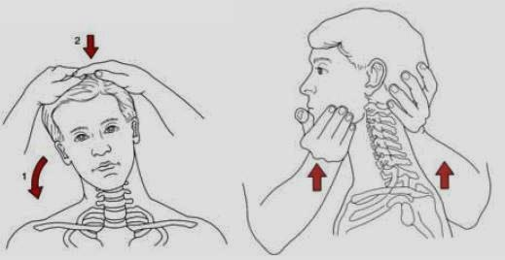
Coluna cervical
Teste de Spurling e da Distração Cervical
Teste da Distração Cervical ! Alivio dos sintomas radiculares cervicais quando se aplica traçao para cima sobre o queixo e o ocipital,
paciente em decúbito dorsal

Slide 76
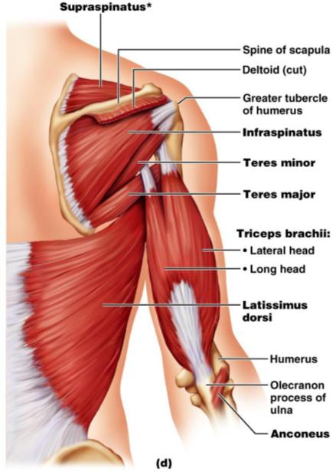
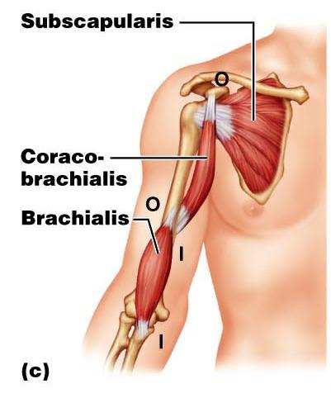
Vista de Frente
Vista de Costas

Slide 77
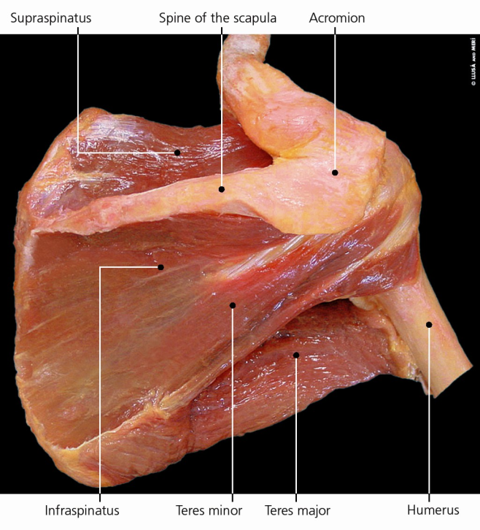
Músculos escapuloumeris posteriores

Slide 78
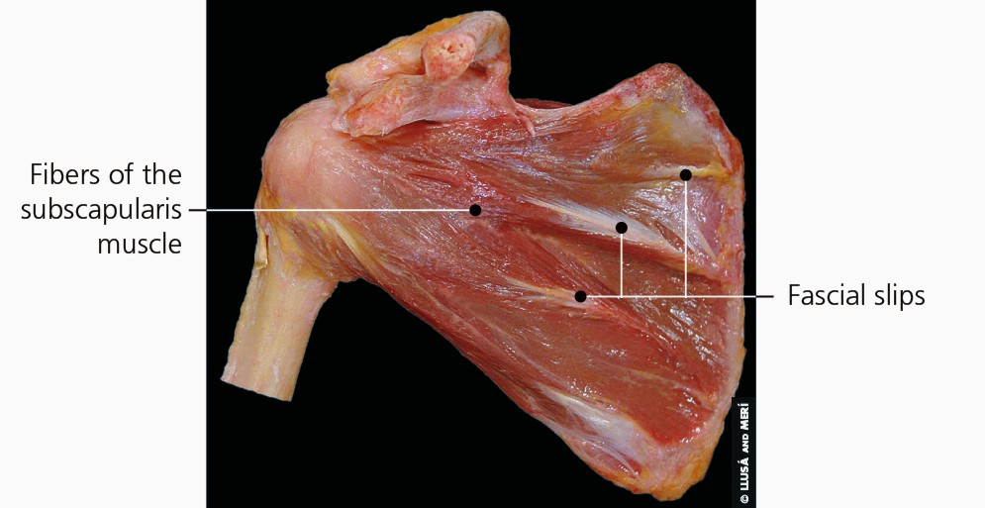
O músculo subescapular, é um músculo multipenado.

Slide 79
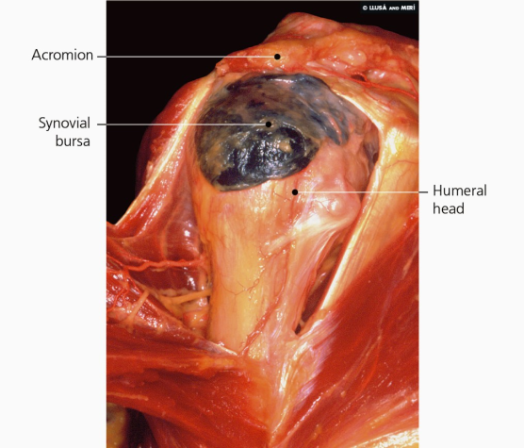
Bolsa Subacromial, que previne o atrito do tendão do Supraespinhoso no espaço subacromial.

Slide 80
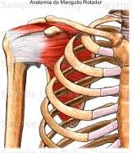
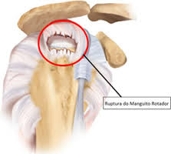
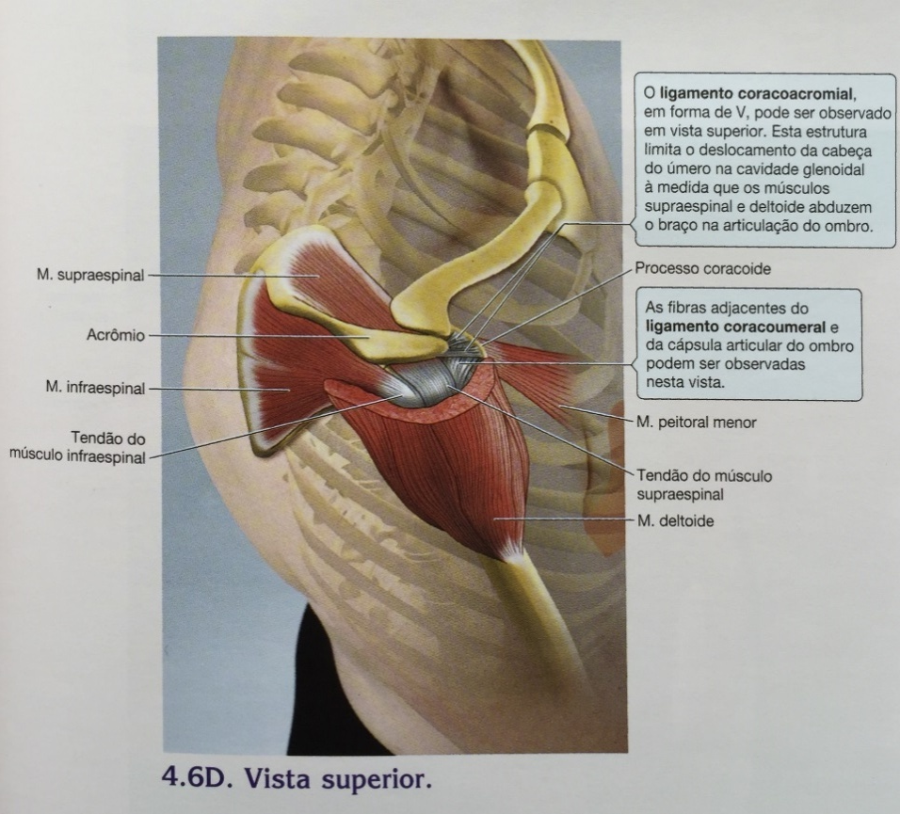
Manguito rotador - ruptura
Bonus: Videocirurgia de reparo artoscópico de ruptura do manguito rotador
http://mdvideocenter.brighamandwomens.org/specialties/orthopedic-and-arthritis/rotator-cuff-arthroscopic-rotator-cuff-repair

Slide 81
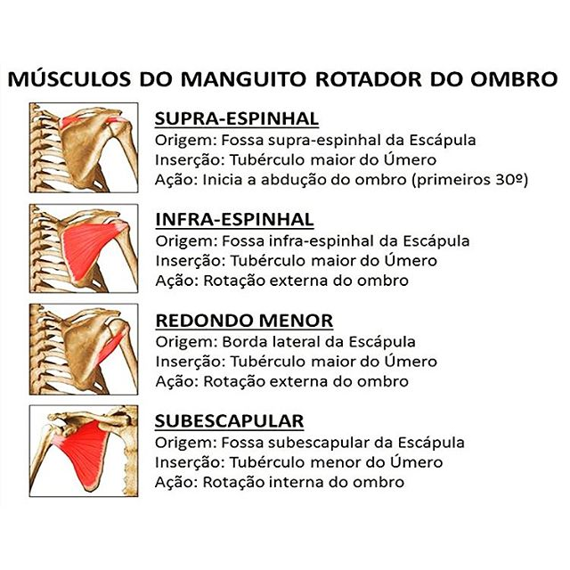
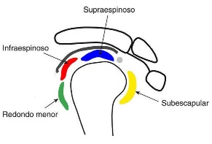
Manguito rotador
Fonte da imagem: www.spallafisioterapia.com.br/category/ombro/

Slide 82
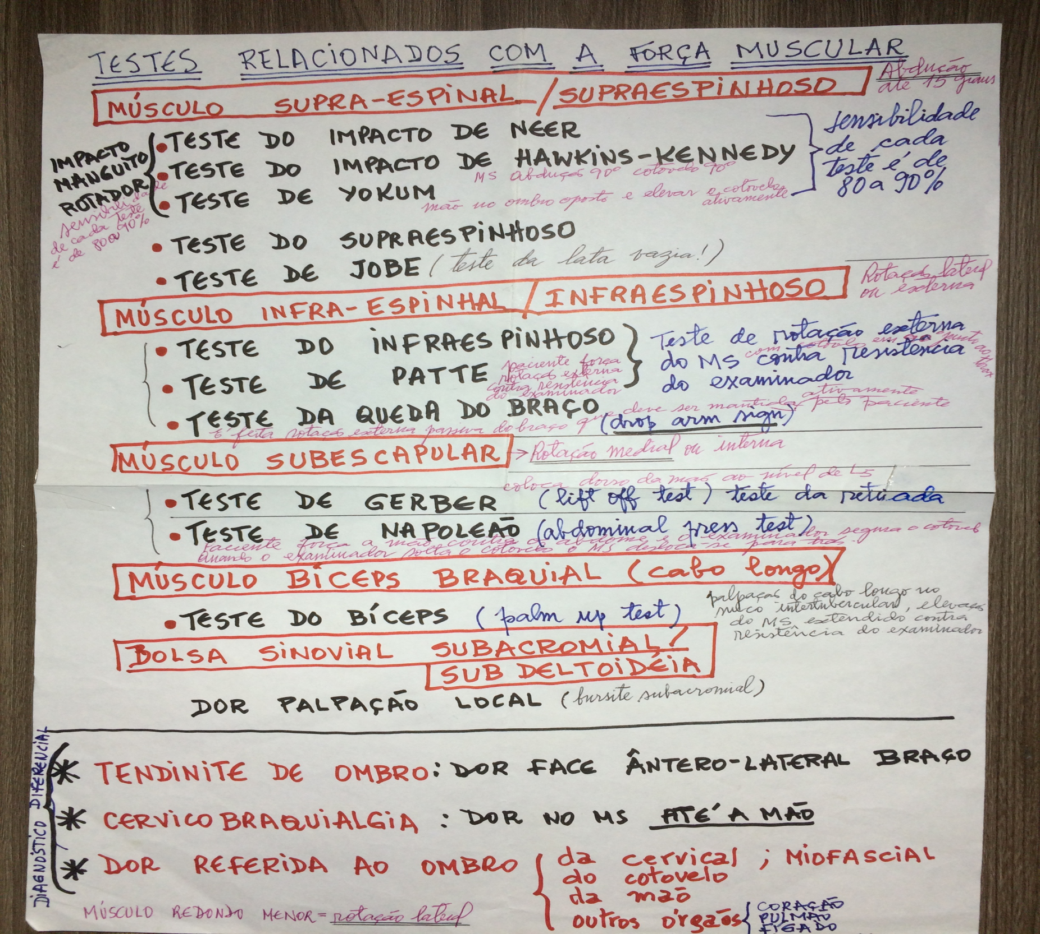

Slide 83
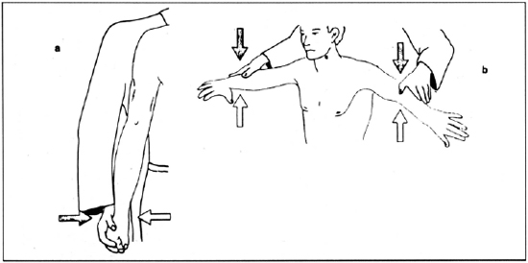
Síndrome do Manguito Rotador
Musculo supra espinhoso
Teste de abdução contra a resistência
Realizado para avaliação da dor e/ou fraqueza do músculo supraespinhal, através da abdução de 90 do ombro no plano da escápula contra resistência do examinador, estando o ombro em rotação interna ( polegar voltado para baixo)

Slide 84
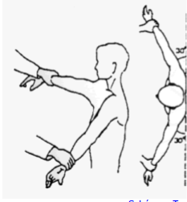
Síndrome do Manguito Rotador
Supraespinhoso
Teste de Jobe (teste da lata vazia)
Realizado para avaliação da dor e/ou fraqueza do músculo supraespinhal, através da abdução de 90 do ombro no plano da escápula contra resistência do examinador, estando o ombro em rotação interna ( polegar voltado para baixo), com deslocamento de 30 graus anteriormente, no plano coronal

Slide 85
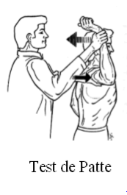
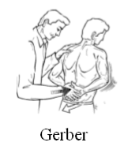
Síndrome do Manguito Rotador
Infraespinhoso e redondo menor
Teste de Patte
Subescapular
Teste da retirada de Gerber
Com o paciente em pé, MS abduzido 90 graus no plano frontal
E cotovelo fletido 90 graus, solicita-se que o paciente resista
à força de rotação interna
Pede-se que o paciente, em pé, repouse o dorso da mão sobre o dorso,
e depois que a afaste do corpo, o que acredit-se que exija o subescapular funcional

Slide 86
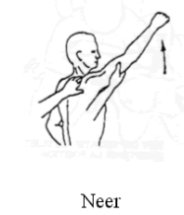
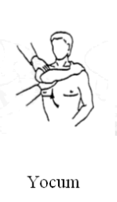
Síndrome do impacto
Teste de Neer
Teste de Youcum
O paciente coloca a mão sobre o ombro oposto e eleva ativamente
o cotovelo sem elevar o cíngulo escapular. O tuberculo maior
desloca-se sob o ligamento córaco-acromial e a articulação
acromio-clavicular, que se tiver osteófitos, agrava a dor.

Slide 87
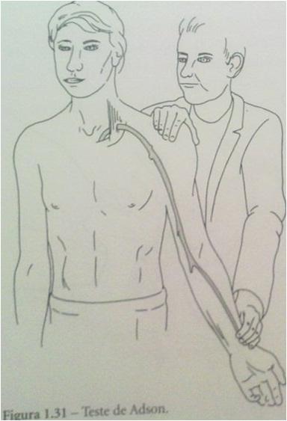
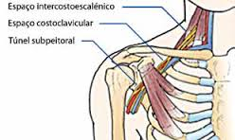
Desfiladeiro torácico
Teste de Adson

Slide 88
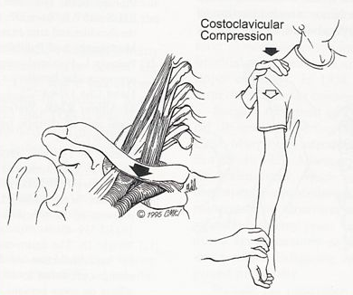
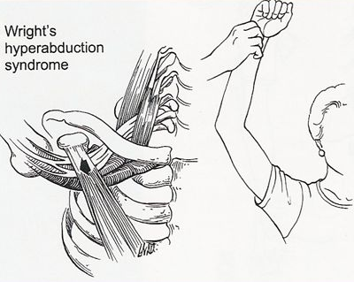
Desfiladeiro torácico

Slide 89
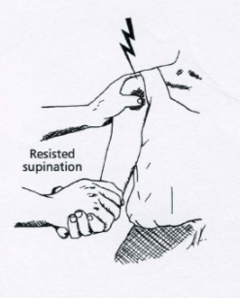
Tendinite Bicipital
Teste de Yargson

Slide 90
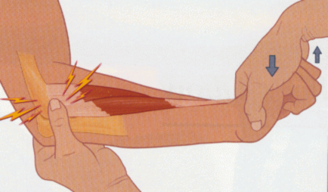
Epcondilite lateral – Teste de Cozen

Slide 91
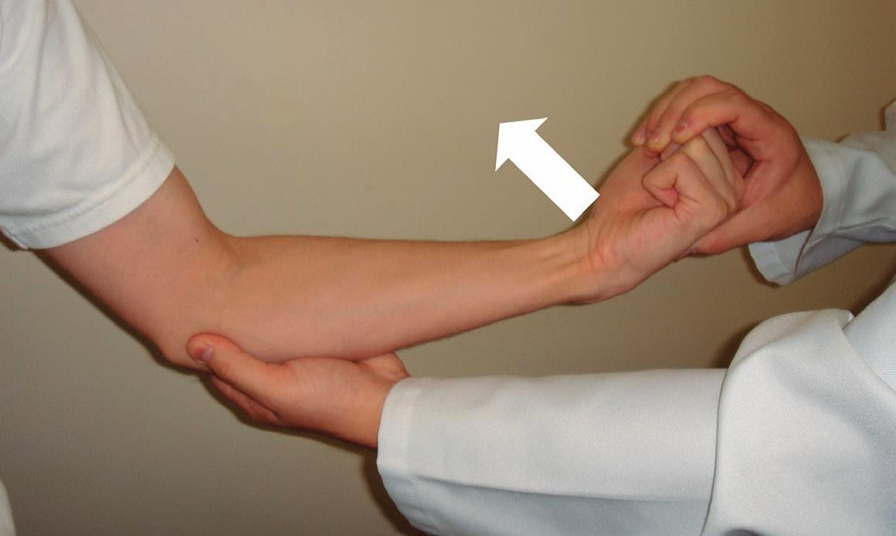
Epcondilite medial

Slide 92
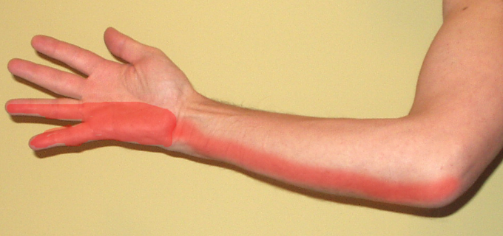
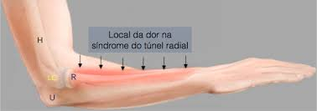
SINDROMES COMPRESSIVAS EM ANTEBRAÇO
Síndrome do tunel cubital

Slide 93
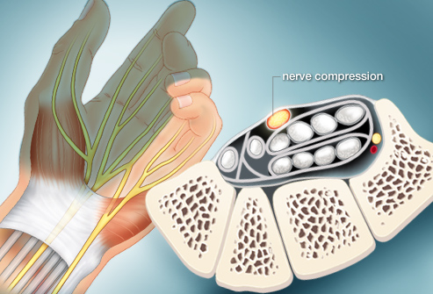
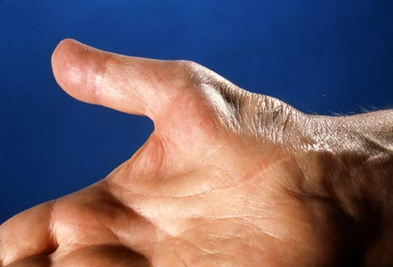
Síndrome do Tunel do Carpo
Atrofia tenar em casos crônicos

Slide 94
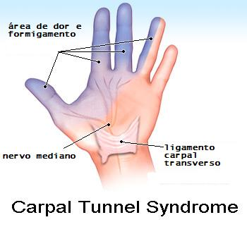
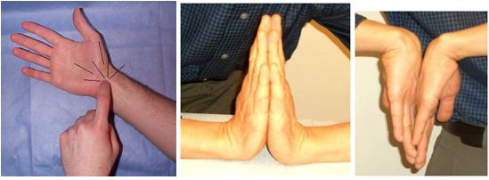
Síndrome do Tunel do Carpo
Tinel
Phalen invertido
Phalen

Slide 95
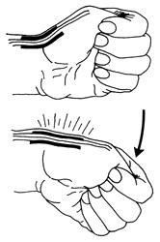
DeQuervain (ABLP + ECP)

Slide 96


CISTO SINOVIAL

Slide 97


Slide 98
Assuntos do Módulo 11
COLUNA LOMBAR - 1
1.- Anatomia da coluna lombar
2- Relação das raízes nervosas lombares e sacrais com os corpos vertebrais
3- Comentários clínicos sobre a coluna lombar
4- Dor nas costas (PDI – prolapso de disco intervertebral)
5- Disco intervertebral lombar degenerado
6- Pressão no disco intervertebral
7- Carregamento de pesos (ergonomia de levantamento de peso adequado)
8- Ritmo lombo-pélvico
9- Sobrecarga biomecânica da coluna lombar
10- Terminologia da hérnia discal intervertebral
11- Protusão, Hérnia Discal
12- Lombalgia mecânica
13- Lombalgias (sinais e sintomas)
14- Causas comuns de queixas na região lombar nos vários grupos etários
15- Classificação das lombalgias de acordo com o tempo de duração
Notes:
98

Slide 99
Assuntos do Módulo 11
COLUNA LOMBAR - 2
16- Etiologia das lombalgias
17- História clínica
18- Patologias da Coluna Lombar
19- Espondilólise lombar, Espondilolistese, Lombalgia mecânica
20- Aneurisma de aorta abdominal, Espondilose lombar,
21- Lombalgia crônica discogênica
22- Exames auxiliares no diagnóstico das lombalgias
23- Hérnia de disco lombar (Hérnia do núcleo polposo)
24- Radiculopatia lombossacra ( dor mecânica, dor neurogênica e dormência)
25- Diagnóstico por imagem da hérnia discal
26- Estudo da TC e da RM (cortes de anatomia seccional)
27- Sintomas do paciente X alterações de imagem (Não tratar a imagem! Tratar o paciente!
28- Estenose vertebral lombar
29- Diagnóstico diferencial entre: claudicação vascular, claudicação neurogênica e estenose
vertebral
30- Síndrome das articulações facetárias
Notes:
99

Slide 100
Qual a diferença entre Lombalgia, Lombociatalgia e Ciática ?
Lombalgias são todas as condições de dor, com ou sem rigidez, localizadas
na região inferior do dorso, em uma área situada entre o último arco costal e a prega
glútea.
Lombociatalgia. É a dor que se irradia da região lombar, acima conceituada,
para um ou ambos os membros inferiores, ultrapassando os joelhos.
Ciatalgia / Ciática. É a dor que tem início na raiz da coxa, uni ou bilateralmente, ultrapassando o(s) joelho(s) e alcançando, na maioria das vezes, o pé homolateral, acompanhada ou não de déficit motor e/ou sensitivo.
Notes:
100

Slide 101
19/10/17
Dr. José Heitor M. Fernandes
101

Slide 102


Slide 103

Terminologia da Hérnia Discal
A hérnia discal pode ser:
1- Contida – aqui existe protusão com as fibras anulares intactas ou rompidas, mas contendo o material nuclear;
2- Não contida – o material nuclear rompeu através do anel, com as seguintes sub-variedades:
a- extrusa – subligamentar ou transligamentar
b- sequestrada – caída dentro do canal vertebral
Degeneração
1
Protusão
1
Extrusa
2a
Sequestrada
2b
19/10/17
Dr. José Heitor M. Fernandes
103

Slide 104
O que são: Protusão e Hérnia de Disco?
A Protusão é o abaulamento do disco resultante de alteração degenerativa do anel fibroso.
A Hérnia Discal ocorre quando o material do núcleo pulposo desloca-se através da ruptura do anel fibroso devido à fissura radial do anel.

Slide 105
Causas comuns de queixas no dorso nos vários grupos etários
JOVENS
Lombalgia mecânica
Prolapso do disco intervertebral
Espondilolistese
Fratura vertebral
Espondilite anquilosante
Coccidinia
Infecções piogênicas ou tuberculosas
Estenose espinhal

Slide 106
Causas comuns de queixas no dorso nos vários grupos etários
MEIA-IDADE
Lombalgia mecânica, incluindo osteoartrose primária
Prolapso do disco intervertebral
Doença de Scheuermenn e fratura antiga
Espondilolistese
Artrite reumatóide
Estenose espinal
Doença de Paget
Coccidinia
Metástase na coluna
Osteíte piogênica da coluna

Slide 107
Causas comuns de queixas no dorso nos vários grupos etários
IDOSOS
Osteoartrose primária e secundária da coluna
Cifose senil verdadeira
Osteoporose com ou sem fratura
Osteomalacia com ou sem fratura
Metástases na coluna

Slide 108


Slide 109

Comparti-mento
Anterior
Compartimento Médio
Compartimento
Posterior

Slide 110
Funcionalmente a coluna lombar pode ser dividida em compartimento anterior, médio e posterior; cada compartimento constitui uma unidade mecânica funcional.
O compartimento anterior é constituído pelos corpos vertebrais e pelo disco intervertebral; é adaptado à absorção de choques e a suportar peso.
O compartimento médio é formado pelo canal raquidiano e pelos pedículos.
O compartimento posterior protege posteriormente os elementos neurais e é o responsável pelo direcionamento das unidades funcionais nos movimentos de flexão anterior e extensão, flexão lateral e rotação.

Slide 111

Exame Físico Coluna Lombar
A
L5
S1
19/10/17
Dr. José Heitor M. Fernandes
111

Slide 112


Sinal de Betcherew (3)
;
19/10/17
Dr. José Heitor M. Fernandes
112

Slide 113
Sinal de Betcherew (3)
;
19/10/17
Dr. José Heitor M. Fernandes
113

Slide 114

Nível Neurológico L4

Slide 115

Nível Neurológico L5

Slide 116

Nível Neurológico S1

Slide 117

Nervo femoral & Nervo Ciático

Slide 118

Elevação da perna reta (estendida) (3,5)
Teste da Extensão de Bragard (3,5)
Dr. José Heitor M. Fernandes

Slide 119

Teste dorsiflexão de Bragard (3,5)
Elevação da perna estendida (3,5)
Dr. José Heitor M. Fernandes

Slide 120

NEUROBIOMECÂNICA postulada que ocorre no movimento slump
Os pontos próximos de C6, T6, L4 e joelho estão localizados onde o tecido neural não se move em relação aos movimentos do canal medular.
Contudo, é importante compreender que o movimento do tecido nervoso ocorre na direção da articulação onde o movimento foi iniciado
Notes:
120

Slide 121

Teste de Lasègue
Consiste na flexão do quadril e joelho a 90°, seguida de extensão do joelho.
90°
90°
O teste é positivo se a dor irradiar-se para baixo do joelho.
O ângulo entre a perna elevada e a mesa de exames então é medido (35 a 70°)

Slide 122
Arco Doloroso
para Ciática 35-70°
19/10/17
Dr. José Heitor M. Fernandes
122

Slide 123

L1, L2 ,L3, L4
19/10/17
Dr. José Heitor M. Fernandes
123

Slide 124
Nervo femoral & Nervo Ciático

Slide 125

Estiramento femoral
( condição avaliada: compressão de raízes lombares altas – L2, L3 e L4)
A reprodução da dor radicular na região anterior da coxa é teste positivo para conflito disco-radicular.

Slide 126

Procedimento = Teste da distensão (estiramento) femoral (3)
Condição Detectada = irritação nervosa de L1, L2, L3 e L4
(raiz nervosa lombar alta)

Slide 127

Notes:
127

Slide 128
Movimento limitado ou fraco
L4
Extensão do hálux e do pé.
Pode estar afetada a flexão do pé e do hálux; dificuldade para andar sobre oscalcanhares L5
O hálux e o 2 PDD

Slide 129
Nível da herniação
Dor
Parestesia
Paresia
Atrofia
Reflexos
Movimento limitado ou fraco
S1
a ponta dos pés. S1- Pode ocorrer pé caído.
S1

Slide 130
Movimento limitado ou fraco
L4
Extensão do hálux e do pé.
Pode estar afetada a flexão do pé e do hálux; dificuldade para andar sobre oscalcanhares L5
O hálux e o 2 PDD

Slide 131

Síndrome do Piriforme

Slide 132


Slide 133

Dor Referida
da e para a Coluna Lombar

Slide 134










Semiologia Ortopédica para Médico Assistente e Perito Médico
Prof. Dr. José Heitor Machado Fernandes
2ª
V
E
R
S
Ã
O
DO
H
I
P
E
R
T
E
X
T
O

Slide 135
Semiologia Ortopédica Pericial
http://www.ufrgs.br/semiologiaortopedica/
http:// www.ufrgs.br/semiologiaortopedica
Prof. José Heitor Machado Fernandes

Slide 136
Exercícios de exame clínico
Convidado:
Prof. José Heitor Machado Fernandes, Ortopedista, Médico do Trabalho, Internista, Larga experiencia em Perícia Médica.
Professor convidado da Graduação da Famed UFRGS – 4 semestre – Semiologia do aparelho locomotor.
Professor do Curso de Especialização em Medicina do Trabalho da UFRGS e Pós-Graduação em Perícias Médica Judiciais da UFRGS.
Material gentilmente compartilhado sobre
Semiologia ortopédica
http:// www.semiologiaortopedica.com.br
http://ufrgs.br/semiologiaortopedica

Slide 137
Casos clínicos
Helena, 45 anos, trabalha na sessão de confeitaria de um supermercado há 5 anos. Ao reequilibrar uma torta de aproximadamente 4 kilos que estava passando a um cliente por cima do balcão,e que quase caiu, sentiu dor no cotovelo E.
À noite o cotovelo começou a inchar. Foi a uma clínica de ortopedia que a imobilizou com tala gessada por 14 dias e receitou Cataflan.. Quando retirou a tala, sentia dor no cotovelo, antebraço e mão. A mão/dedos estavam um pouco edemaciados. Estava com uma certa rigidez que dificultava mover o antebraço/mão, e mesmo o braço a nível do ombro. Enviada à fisioterapia e ao INSS.

Slide 138
Casos clínicos
Maria Luisa, 50 anos, vários trabalhos alternando formalidade e informalidade ao longo dos últimos anos, a maior parte em cozinhas de restaurantes, mas também como arrumadeira em hotel e agora como cuidadora de uma idosa de 80 anos limitada ao leito.
Há 8 anos com episódios recorrentes de dor e limitação de movimento em ombro D/braço. Quando estava empregada formalmente, 2 afastamentos por tendinite de ombro. Agora notando piora da limitação com perda de força no braço que dificulta a realização mesmo de trabalho doméstico. No momento , prestadora de serviços em uma cooperativa. Não tem vínculo CLT.

Slide 139
Casos clínicos
Laura, 40 anos, secretária. Há 15 anos trabalhando nesta empresa, que foi recentemente adquirida por outro grupo empresarial que determinou que todo o arquivo de clientes que ainda estava em papel fosse digitalizado.
Muita pressão e insegurança nesta nova situação na empresa. Trabalho com muitas horas extras, inclusive em finais de semana, e temor de demissão.
Possui um filho de 13 anos que cria sozinha (mulher e homem da casa).
Queixas: dor e dormencia em punhos e antebraços, e também dor em ombros e no pescoço e cefaléia axial e ocipto-parietal... Na ultima semana sentido dor também na região lombar, insonia se agravando e cansaço...
Nunca teve dor até há 2 meses atrás.

Slide 140
Casos clínicos
Carlos, 40 anos, trabalha em fábrica de armas como testador de revólveres...
Dor e limitação de movimento na articulação do 2 dedo da mão direita. O dedo tranca as vezes.
Dor também em Ombro direito e nas costas, região supraescapular.
As armas que testa pesam entre 1 e 2 kg e passa pelo menos 4 horas por dia nesta atividade.

Slide 141
Casos clínicos
Jorge, 23 anos, trabalha com carga e descarga de caminhões de mudança. Há 15 dias, ao descarregar refrigerador com colega, sentiu fisgada nas costas. À noite e no dia seguinte a dor havia piorado.
Faltou ao trabalho nos dias seguintes e foi dispensado pelo patrão (sem carteira assinada), que pagou os dias trabalhados.
Continua com bastante dor nas costas e que se irradia para a perna e pé D, e perda de força na perna D. Nunca teve problema de saúde antes...

Slide 142

OBRIGADO PELA ATENÇÃO !

